Slide 1
8. IN 9. TEDEN POUKA NA DALJAVO – 9. RAZRED
Diaprojekcija (F5) razkrije vsebino ur po dnevih.
1. URA
PROŠNJA
(uvod, zapis v zvezek, reševanje nalog v DZ, 2. del)
SREDA, 13. 5. 2020
2. URA
PROŠNJA (pisanje prošnje,
reševanje nalog v DZ,
2. del)
ČETRTEK, 14. 5. 2020
3. URA
PROŠNJA (analiza besedil, povratne informacije)
PONEDELJEK, 18. 5. 2020

Slide 2
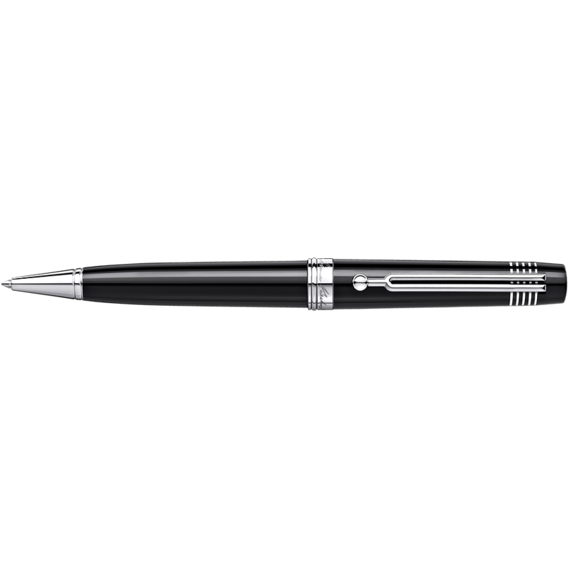
CILJI UČENJA PO KORAKIH
Med neumetnostnimi besedili prepoznaš prošnjo.
Opredeliti znaš vrsto prošnje (uradna/ neuradna).
Prepoznaš in uporabiš značilnosti uradne prošnje.
Znaš napisati uradno prošnjo z vsemi sestavnimi deli.
PONOVITEV JEZIKOVNE SNOVI
Ponovno boš ponovil/-a svoje znanje o stavčnih členih, podredjih in priredjih z reševanjem nalog v delovnem zvezku.
1
2
3
4

Slide 3
1. URA

Slide 4
PROŠNJA
UVOD
Na čudežno besedo PROSIM, ki sodi v isto vljudnostno družino kakor besedi OPROSTI in HVALA, včasih pozabljamo. Vse tri besede so kratke, a je njihov pomen zelo pomemben. Pomembno je, da se njihovega pomena ob izrekanju tudi zavedamo. Ljudje se v družbi besed PROSIM, OPROSTI in HVALA bolje počutimo, radi jih slišimo od našega sogovorca. Pomembno pa je, da jih znamo tudi mi sami na prav način in ob pravem trenutku izreči.
NAPOVED
V današnji uri boš spoznal/-a novo besedilno vrsto – prošnjo. Besedilo je lahko uradno ali neuradno, zasebno ali javno, subjektivno ali objektivno. V tej uri boš rešil/-a nalogo na naslednji prosojnici, v zvezek boš zapisal/-a snov, rešil/-a nekaj nalog v delovnem zvezku, ki se navezujejo na prošnjo. Zapis v zvezku boš nato dopolnil/-a z vzornim zapisom zgradbe uradne prošnje.

Slide 5
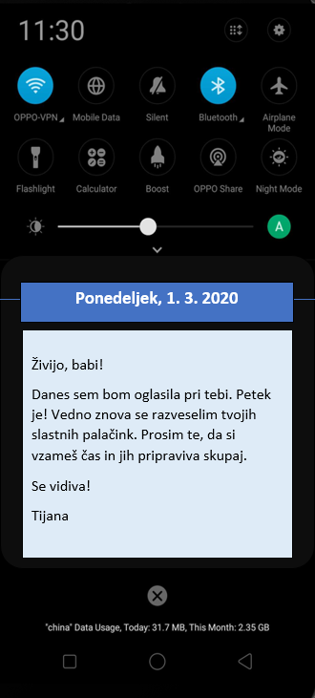
PROŠNJA A
PROŠNJA B
OBRAVNAVA
Preberi prošnji.
Razvrsti opredelitve (vrste besedil) k obema prošnjama in jih ustno utemelji. Pomagaj si z razlago na zadnjih prosojnicah predstavitve (poglavje DODATEK).
Grafični atelje
P
svoje stranke obvešča, da je zaradi rahljanja ukrepov po razglašeni epidemiji COVID-19 ponovno odprt.
Cenjene stranke pri obisku našega podjetja vljudno prosimo za spoštovanje ukrepov za varovanje zdravja.
PROŠNJA A
PROŠNJA B
URADNO BESEDILO
NEURADNO BESEDILO
JAVNO BESEDILO
ZASEBNO BESEDILO
OBJEKTIVNO BESEDILO
SUBJEKTIVNO BESEDILO
PUBLICISTIČNO BESEDILO
STROKOVNO BESEDILO
URADOVALNO BESEDILO
PRAKTIČNOSPORAZUMEVALNO BESEDILO

Slide 6
ZAPIS V ZVEZEK

PROŠNJA
Prošnja je ustno ali pisno besedilo, v katerem naslovnika prosimo za pomoč, uslugo, zaposlitev, ugodnost, določen status. Najpogosteje je zasebna. Kadar se prijavljamo na razpis (npr. za prosto delovno mesto, za štipendijo) svoje besedilo imenujemo prijava. Pogosto je prijavam priložen tudi življenjepis.
Ločimo:
– uradno in
– neuradno prošnjo.
URADNA PROŠNJA
NEURADNA PROŠNJA
Napišemo jo, kadar prosimo za kaj (odgovorno) osebo, s katero smo v neenakovrednem družbenem položaju. Uradna prošnja je objektivno besedilo.
Uradna prošnja ima značilno obliko uradnega pisma.
Tvorimo jo, kadar za kaj prosimo osebo, s katero smo v enakovrednem družbenem položaju (družinski član, sorodnik, prijatelj). Najpogosteje jo izrečemo ustno. Neuradna prošnja je subjektivno besedilo.

Slide 7
REŠEVANJE NALOG V DELOVNEM ZVEZKU, 2. DEL
Reši od 3. do 5. naloge v DZ na str. 54, 55.
Natančno si oglej obliko uradne prošnje in razporeditev podatkov v njej.
Reši še 7. in 8. nalogo v DZ na str. 55.

Slide 8
ZAPIS V ZVEZEK

ZGRADBA URADNE PROŠNJE
Ponovno si zelo natančno oglej zgradbo uradne prošnje (3. naloga, DZ, 2. del, str. 54).
V zvezek vzorno prepiši zgradbo prošnje, ki jo najdeš na naslednji prosojnici (v celoti jo prepiši na eno A4-stran v zvezku).

Slide 9
ZAPIS V ZVEZEK

Ime in priimek sporočevalca Naslov
(Telefonska številka)
(E-naslov)
GLAVA PROŠNJE
Kraj, datum pisanja
Ime in priimek naslovnika (ali ime ustanove, društva …) Naslov
Prošnja za …
V naslovu besedila izrazimo vrsto in temo besedila.
Uradni nagovor!/,
V/vsebina prošnje.
Sporočevalčev namen izrazimo neposredno (Prosim … / Pošiljam vam prošnjo …).
Svojo prošnjo utemeljimo – v besedilo vključimo tiste podatke, za katere menimo, da so pomembni za ugodno rešitev prošnje (npr. če prosimo za sprejem v dijaški dom, vključimo podatke o oddaljenosti, o socialnem statusu; če prosimo za status športnika, vključimo podatke o uspehih, o številu treningov in tekem ipd.).
Pri pisanju smo prepričljivi in učinkoviti. Navajamo le dejstva, preverljive podatke. Vsebino smiselno členimo na odstavke.
JEDRNI DEL PROŠNJE
Zahvalimo se za morebitno ugodno rešitev prošnje.
ZAKLJUČEK PROŠNJE
Uradni pozdrav
Z njim zagotovimo resničnost zapisanih podatkov.
Lastnoročni podpis
PRILOGE:
– –
–
Dokazila, s katerimi utemeljimo resnična dejstva iz jedrnega dela.

Slide 10
V uradni prošnji razodevamo svojo splošno in jezikovno kulturo, zato moramo paziti na vljudnost, jezikovno pravilnost in ustrezno obliko zapisa.
Na naslednji prosojnici si oglej še en primer prošnje. Bodi pozoren/-na na razporejenost sestavnih delov, na pravopisna pravila in vljudno vsebino prošnje.
Vse to boš moral/-a upoštevati pri pisanju prošnje.

Slide 11
Jana Moral
Trg proletarskih brigad 12
8250 Brežice Brežice, 10. 9. 2014
Papiga, d. o. o.
Jan Simon, vodja Sektorja za kadre
Pod kostanji 22
8270 Krško
Prošnja za sprejem na obvezno prakso
Spoštovani!
Sem Jana Moral, dijakinja 1. letnika Ekonomske in trgovske šole Brežice, smer Trgovec, v Brežicah. V okviru pouka moramo februarja opraviti 14-dnevno obvezno prakso, zato Vas prosim, da mi omogočite opravljanje prakse v Vašem podjetju.
V prvem letniku je poudarek na urejanju trgovinskih polic in ustreznem označevanju cen. Ker me to delo veseli in ker Vaše podjetje ponuja veliko možnosti za pridobivanje ustreznih izkušenj, bi se z veseljem odzvala delu pri Vas.
Potrudila se bom, da bom uresničila vsa Vaša pričakovanja.
Upam, da boste moji prošnji ugodili. Za ugodno rešitev prošnje se Vam že vnaprej zahvaljujem.
Lepo Vas pozdravljam.
Jana Moral
Priloge:
– potrdilo o vpisu – izjava šole o obveznem opravljanju prakse – program obvezne prakse
Pri pisanju podatkov v glavi besedila upoštevaj pravopisna pravila (velika in mala začetnica, ločila, presledki, vrstni red podatkov).
Naslov besedilne vrste mora vsebovati vrsto (prošnja) in temo besedila (povemo, za kaj prosimo).
Uradni nagovor lahko od vsebine razmejiš s klicajem ali z vejico in glede na svojo izbiro nadaljuješ z ustrezno začetnico.
V vsebini neposredno izrazi temo prošnje in jo utemelji (namen pisanja prošnje). Poskrbi za ustrezno dolžino besedila. Vključi tiste podatke, za katere meniš, da so pomembni za ugodno rešitev prošnje.
Veliko pozornost nameni upoštevanju pravopisnih pravil.
Svoje besedilo ustrezno zaključi.
Če uradni pozdrav vsebuje osebno glagolsko obliko, ga zaključi s piko; v nasprotnem primeru pike ni (Lep pozdrav). Prošnje ne zaključuješ z okrajšanim pozdravom (LP).
Janja Moral
Na koncu zapišeš svoje ime in priimek, z lastnoročnim podpisom prevzameš odgovornost za resničnost podatkov. Glede na namen in temo prošnje lahko priložiš ustrezna dokazila.

Slide 12
2. URA

Slide 13
PISNA NALOGA

Napisal/-a boš uradno prošnjo za počitniško delo v poljubno izbranem podjetju/društvu/organizaciji.
Pri pisanju upoštevaj značilnosti uradnega besedila in jezikovna pravila. Svoje prošnje ne pozabi utemeljiti.
Uradno prošnjo zapiši v wordovem dokumentu in jo posreduj svoji učiteljici slovenščine.
REŠEVANJE NALOG V DELOVNEM ZVEZKU, 2. DEL
Reši še naloge od 12 do 17 v DZ na str. 56–58.
Tudi vse rešene naloge v DZ (1. in 2. ura) posreduj svoji učiteljici slovenščine.

Slide 14
3. URA
Analiza poslanih besedil in posredovanje povratnih informacij

Slide 15
VRSTE BESEDIL (ponovitev)
DODATEK

Slide 16
VRSTE BESEDIL – PONOVITEV SNOVI
URADNO BESEDILO
NEURADNO BESEDILO
Sporočevalec in naslovnik sta v neenakovrednem družbenem razmerju (se slabo poznata oziroma se ne poznata).
Značilnosti uradnih besedil: uradni nagovor, raba knjižnega jezika, vikanje, uradni pozdrav.
Sporočevalec in naslovnik sta v enakovrednem družbenem razmerju (sta sorodnika, prijatelja, znanca).
Značilnosti neuradnih besedil: neuradni nagovor, raba neknjižnega jezika, tikanje, neuradni pozdrav.
NEUMETNOSTNO BESEDILO
UMETNOSTNO BESEDILO
Besedilo ima praktičen namen (naslovnik izve nekaj novega). Govori o resničnih podatkih, ki jih lahko preverimo.
Sporočevalec v umetnostnem besedilu na poseben način izrazi doživljanje stvarnosti (izpoveduje svoja čustva, razpoloženje, pripoveduje zgodbo, poskrbi za poseben jezikovni slog pripovedovanja). Umetnostno besedilo nima praktičnega pomena, namenjeno je estetskemu doživljanju bralca.
OBJEKTIVNO BESEDILO
SUBJEKTIVNO BESEDILO
Sporočevalec se čustveno ne odziva. Predstavlja resnične podatke, dejstva, ki jih je mogoče preveriti.
Sporočevalec se v besedilu čustveno odziva (predstavlja svoja občutja, mnenje o tem, o čemer piše).
JAVNO BESEDILO
ZASEBNO BESEDILO
Objavljeno je v množičnih občilih (časopis, revija, radio, televizija, splet) oziroma na javnih mestih sploh.
Namenjeno je točno določenemu posamezniku ali manjši skupini ljudi (npr. družini).

Slide 17
VRSTE BESEDIL – PONOVITEV SNOVI
PRAKTIČNOSPORAZUMEVALNO BESEDILO
Neuradno zasebno besedilo, v katerem sporočevalec naslovniku (družinskemu članu, sorodniku, prijatelju) sporoča vsakdanje teme. Besedilo je subjektivno.
URADOVALNO BESEDILO
Uradno zasebno besedilo, s katerim stranka posluje z ustanovo ali ustanova s stranko. Besedilo je objektivno.
PUBLICISTIČNO BESEDILO
Besedilo tvori novinar in je objavljeno v množičnih občilih. Vsebina publicističnega besedila se pogosto navezuje na kak zanimiv dogodek. Lahko je objektivno ali subjektivno.
STROKOVNO BESEDILO
Besedilo tvori strokovnjak in je namenjeno delu javnosti, zanj je značilna raba strokovnih besed (terminov).

